Slide 1


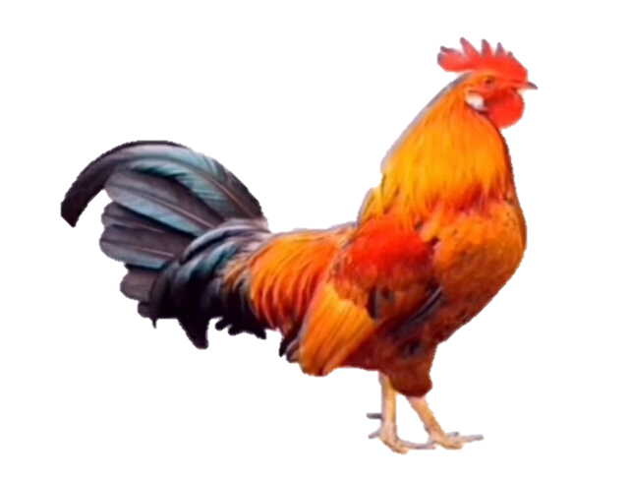
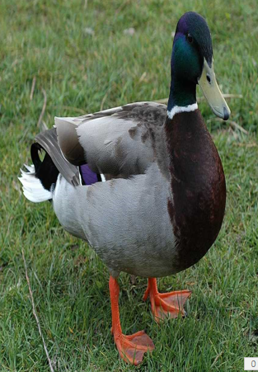
So sánh con gà trống và con vịt

Slide 2

Khác nhau

Slide 3
Giống nhau

Slide 4

Mở rộng: Một số
con vật nuôi
trong gia đình

Slide 5
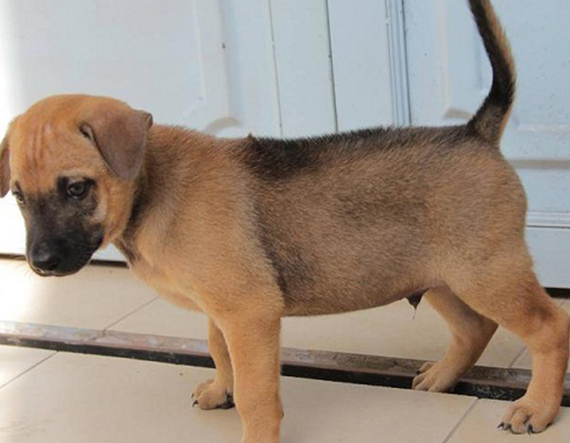
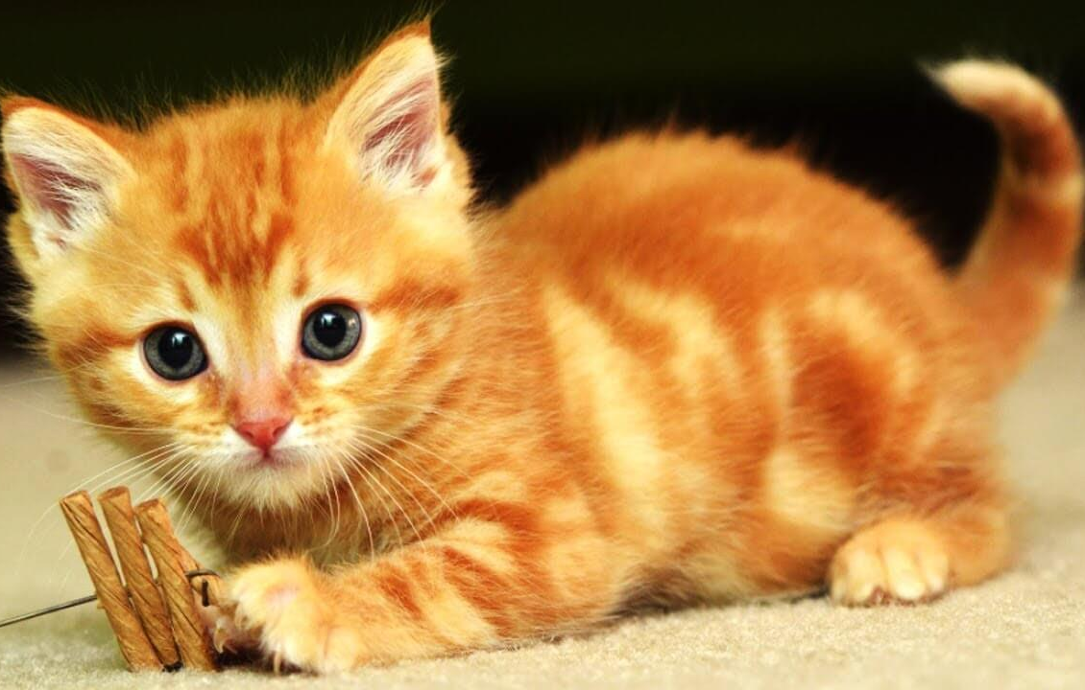
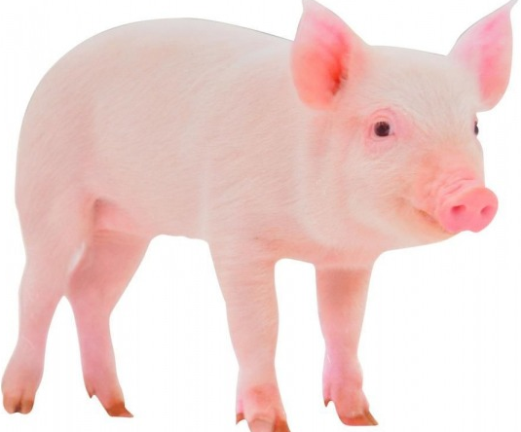
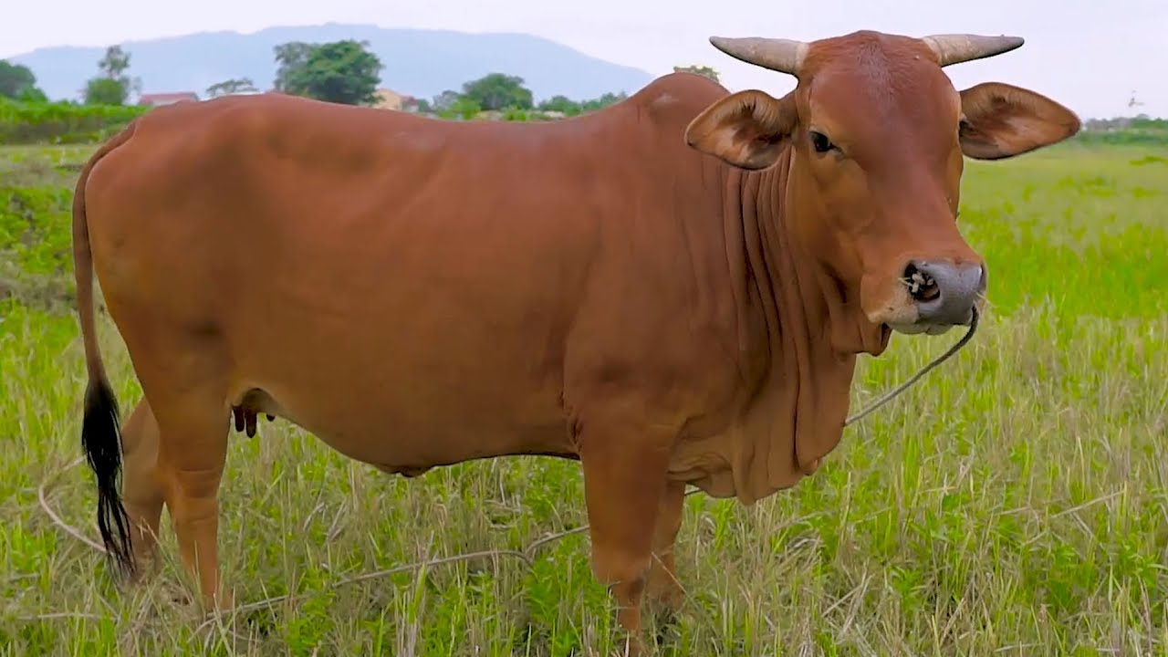

Slide 6

Trò chơi: Con gì biến mất

Slide 7
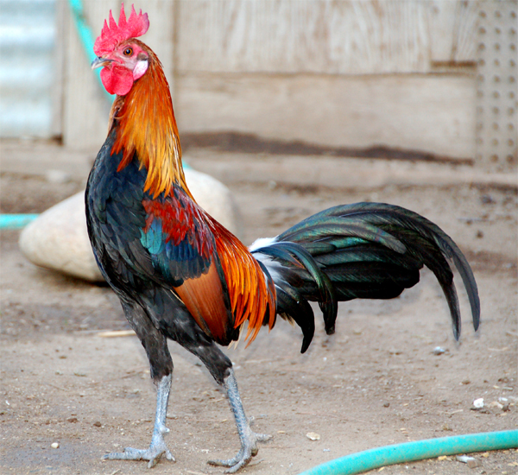
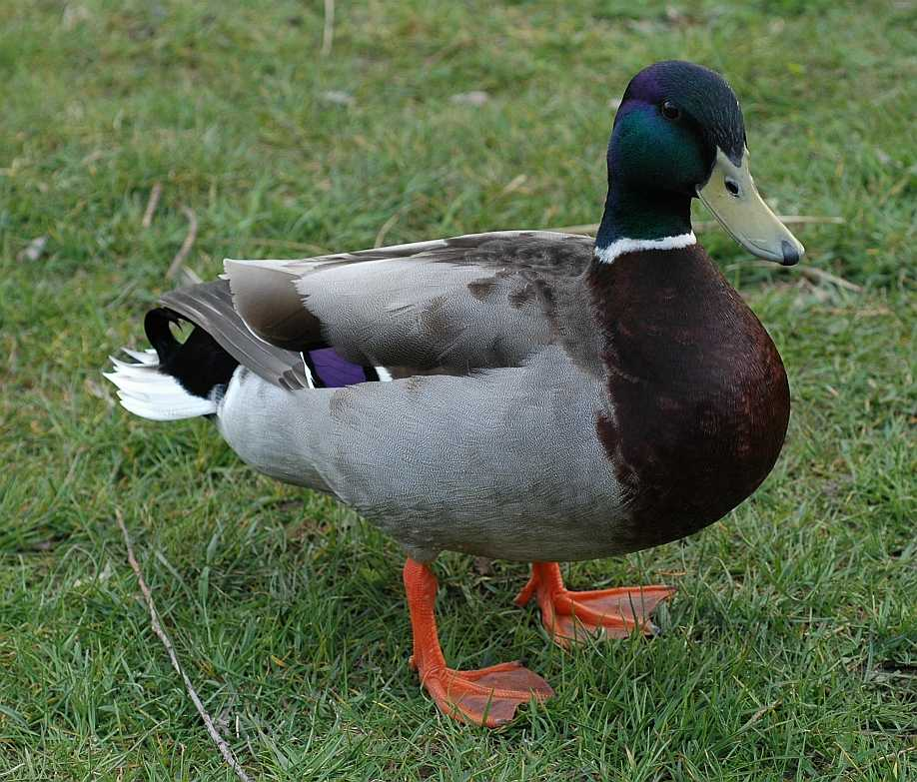

Slide 11
Giáo dục

Slide 12


